Slide 1

Materi 10
Analisis Data Statistik Realibilitas dan Validitas

Slide 2


Nama Anggota Kelompok B
Andry Feriyanto (2021211003)
Antonius Adven Tonny (2021211004)
David Naista (2021211010)
Sigit Andriyanto (2021211028)

Slide 3

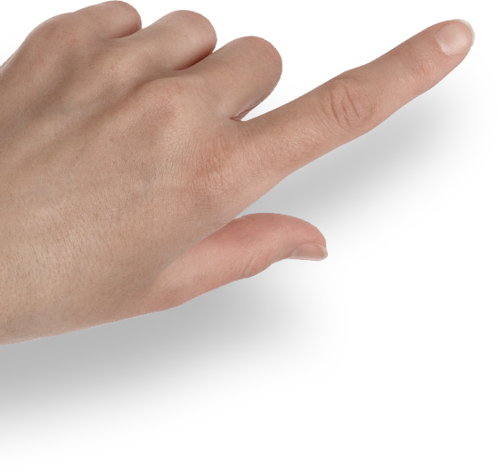
Apa hubungan dengan validitas dan realibilitas?
                Validitas → mempermasalahkan kesesuaian
                antara konsep dan kenyataan empiris
                Reliabilitas → kesesuaian hasil-hasil pengukuran di tingkat kenyataan empiris
                Karena itu → valid pasti reliable, tapi tidak sebaliknya (pengukuran yang dapat diandalkan akan mengukur secara konsisten, tapi belum tentu mengukur apa yang seharusnya diukur)

Slide 4

Mari kita pahami terlebih dahulu
Syarat alat ukur yang bisa dipertanggung- jawabkan secara ilmiah:
  Validitas
  Reliabilitas
  Standarisasi
  Objektif
  Daya Diskriminatif
  Komprehensif
  Praktis (mudah digunakan)
Konsepsional (Teoritis)
Operasional (Teknis)

Slide 5
Mari kita pahami terlebih dahulu
Contoh :
Dalam mengukur motivasi Tentunya seorang peneliti yg membuat instrumen
motivasi ini berharap agar instrumen penelitiannya bisa berfungsi dengan benar untuk mengukur motivasi
syaratnya instrumen itu harus memiliki validitas yang tinggi
Memakai korelasi product momen: korelasi antar item dengan skor total dalam satu variabel
Validitas tinggi
Azwar > 0.3 (koefisien validitas ini sudah dianggap memuaskan)
Bisa disajikan melalui tool Excel, SPSS, Dll

Slide 6

Validitas
&
Realibilitas

Slide 7

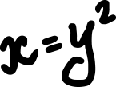




Validitas (Sutrisno Hadi 1987)
Bila dilakukan Analisis Validitas Pahami Tahap ini
Kejituan Seberapa jauh suatu alat ukur dapat mengungkap dengan jitu, tepat, kena terhadap gejala yang diukur
Ketelitian Seberapa jauh suatu alat ukur tersebut mempunyai kemampuan dengan cermat menunjukkan ukuran besar kecilnya gejala yang diukur

Slide 8








Validitas
Validitas isi
Validitas Muka
Validitas Logik
Validitasi Berdasar Kriteria
Validitas Konstrak
Validitas Prediktif
Validitas Konkuren

Slide 9

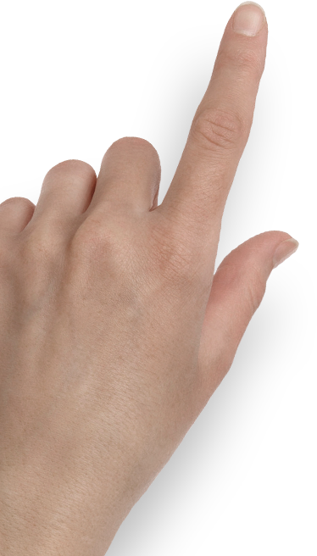
Validitas isi
Sejauh mana isi tes/alat ukur mencerminkan ciri atribut yang hendak diukur
Isi tes komprehensif dan relevan untuk mengukur ciri atribut yang hendak diukur
Diestimasi melalui pengujian terhadap isi tes dengan analisis rasional/lewat professional judgement

Slide 10

Validitas isi
Validitas muka (face validity) → penilaian terhadap format penampilan tes tampilan meyakinkan = motivasi mengerjakan tipe validitas yang paling rendah (dipandang nampaknya memang telah mengukur apa yang seharusnya di ukur)
Validitas logik / sampling validity → sejauh mana isi tes merupakan representasi dari ciri-ciri atribut yang hendak diukur dpt dicapai dengan pembatasan kawasan perilaku secara seksama dan konkret (operasionalisasi atribut)

Slide 11


Validitas Konstrak
Sejauh mana tes mengungkap suatu konstruk teoretik yang hendak diukur
Pengujian validitas konstruk merupakan proses yang terus berlanjut sejalan dengan perkembangan konsep mengenai trait yang diukur.
seberapa besar derajat tes mengukur hipotesis yang dikehendaki untuk diukur. Konstruk adalah perangai yang tidak dapat diamati, yang menjelaskan perilaku. Menguji validitas konstruk mencakup uji hipotesis yang dideduksi dari suatu teori yang mengajukan konstruk tersebut.

Slide 12
Validitas Berdasar kriteria
Estimasi validitas berdasarkan kriteria yang dapat dijadikan dasar pengujian skor tes
Kriteria adalah variabel perilaku yang akan diprediksikan oleh skor tes atau berupa suatu ukuran lain yang relevan
Dianalisis dengan komputasi korelasional antara skor tes dengan skor kriteria

Slide 13
Validitas Berdasar kriteria
Validitas muka prediktif → seberapa besar derajat tes berhasil memprediksi kesuksesan seseorang pada situasi yang akan datang. Validitas prediktif ditentukan dengan mengungkapkan hubungan antara skor tes dengan hasil tes atau ukuran lain kesuksesan dalam satu situasi sasaran.
Validitas Konkuren → seberapa besar derajat skor tes berkorelasi dengan skor yang diperoleh dari tes lain yang sudah mantap, bila disajikan pada saat yang sama, atau dibandingkan dengan criteria lain yang valid yang diperoleh pada saat yang sama.

Slide 14
Validitas
Tinggi-rendahnya validitas suatu alat ukur diwujudkan dalam bentuk Koefisien Validitas (r_{XY}); tetapi hal ini tidak berlaku bagi content validity.
Koefisien validitas umumnya dicari dengan menggunakan teknik korelasi Product-Moment atau Pointbiserial; untuk hal ini tergantung dari jenis datanya.

Slide 15
Catatan
Korelasi Product-Moment
Keterangan:
r_{XY} = Koefisien Validitas
X = Prediktor
Y = Kriterium
N = Jumlah Subjek
XY = Perkalian antara Kriterium dengan Prediktor

Slide 16
Catatan
Korelasi Pointbiserial
Keterangan:
r_{pb} = Koefisien Kor. Pointbiserial
M_{p} = Mean dari skor subjek pada variabel Y (non-dikotomi)
dan skor pada variabel X (dikotomi) adalah 1
M_{y} = Mean dari variabel Y (skor total)
S_{y} = Standard deviasi variabel Y (skor total)
p = Proporsi subjek yang skornya 1 pada variabel X
q = 1 - p

Slide 17
Catatan
Teknik korelasi Product-Moment digunakan bila jenis datanya berupa interval (kontinum/non-dikotomi), baik pada data prediktor maupun kriterium
......“namun”.........
Bila salah satu datanya nominal (dikotomi) dan satunya datanya berupa interval (non-dikotomi/kontinum), maka menggunakan korelasi Pointbiserial.

Slide 18
Catatan
analisis korelasi part-whole adalah untuk mendapatkan skormurni dari koefisien validitas item pada suatu alat ukur; karena waktu korelasi antara skor item dengan skor total item terjadi overestimate (kelebihan bobot), sehingga menyebabkan angka korelasi yang diperoleh menjadi besar . hal ini terjadi karena skor item yang dikorelasikan dengan skor total item ikut sebagai komponen skor total item tersebut

Slide 19
Catatan
Rumus Korelasi Part-Whole
Keterangan:
r_{pq} = Koefisien korelasi setelah dikoreksi
r_{XY} = Koefisien korelasi sebelum dikoreksi
SD_{X} = Standard Deviasi skor item
SD_{Y} = Standard Deviasi skor total item

Slide 20
Validitas
&
Realibilitas

Slide 21
Realibilitas
Sejauh mana hasil pengukuran dapat dipercaya.
Sejauh mana hasil pengukuran dapat dipercaya
bila dilakukan pengukuran pada waktu yg berbeda
pada kelompok subjek yg sama diperoleh hasil yg
relatif sama.
>>>> asalkan aspek yg diukur dalam diri subjek
memang belum berubah

Slide 22
Realibilitas
3. Tinggi/rendahnya reliabilitas secara empirik ditunjukkan oleh suatu angka yang disebut nilai koefisien reliabilitas
4. Reliabilitas yg tinggi ditunjukkan dgn nilai 1.00, reliabilitas yg dianggap sudah cukup memuaskan atau tinggi adalah > 0.70
5. Ada beberapa teknik yg dipakai untuk menghitung reliabilitas diantaranya: alpha croncbach, splith half.
6. Dalam SPSS kita sering memakai alpha croncbach

Slide 23
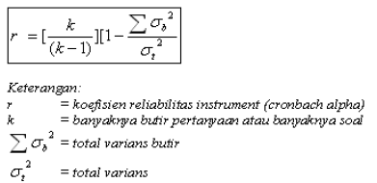
Realibilitas
Rumus untuk menghitung koefisien reliabilitas instrument dengan menggunakan Cronbach Alpha adalah sebagai berikut:

Slide 24


Mari kita masuk 1 contoh kasus menggunakan tools Excel?

Slide 25

Contoh Kasus I
Sebuah perusahan roti yang memiliki ribuan karyawan, pimpinan perusahaan memberikan intruksi kepada pihak kepegawaian untuk memberikan instrumen/kuisioner penilaian pekerja.
Nama Responden kita inisial dengan angka 1-10
Butir Pertanyaan kita berikan 1-19 pertanyaan
Nilai interval kita berikan (1. Kurang Baik – 5. Sangat Baik)

Slide 26
Contoh Kasus I
Lakukan Validasi Data Tersebut

Slide 27
Contoh Kasus I
Kalau Menggunakan Excell Kita Dapat Langsung Melakukan Sebagai Berikut
Pada Kolom Terakhir Buat Jumlah
Pada Kolom Paling Bawah Hitung Dengan
=CORREL(B4:B13, U4:U13) Dan Lakukan Untuk Setiap Kolom

Slide 28

Perhatikan
Perhitungannnya

Slide 29
Contoh Kasus I
V : Valid
TV : Tidak Valid

Slide 30
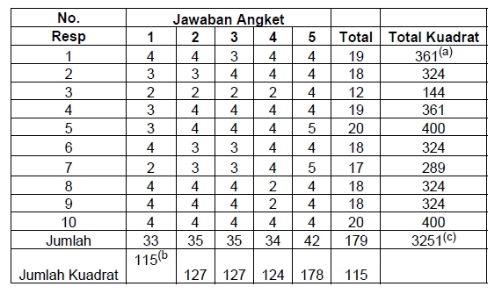
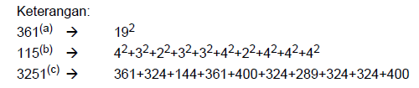
Contoh Kasus I

Slide 31

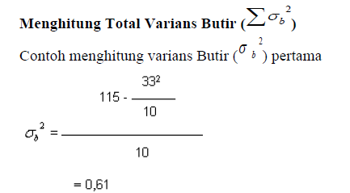
Contoh Kasus I

Slide 32
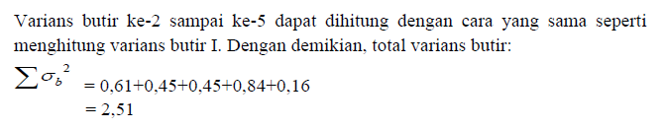
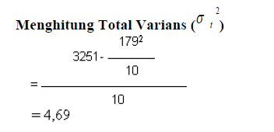
Contoh Kasus I

Slide 33
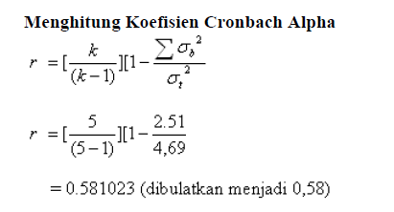
Contoh Kasus I

Slide 34
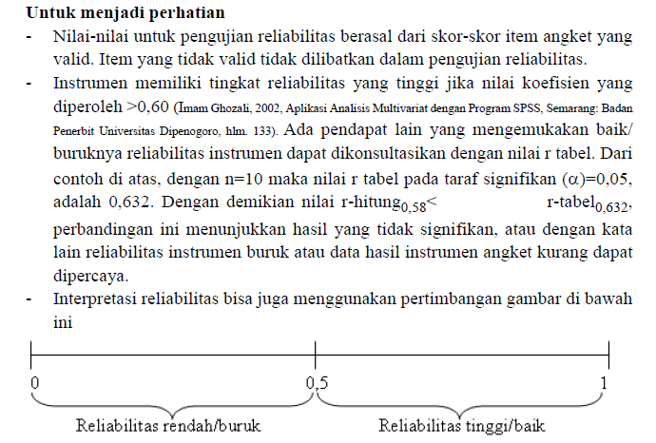
Contoh Kasus I

Slide 35
Mari kita masuk 1 contoh kasus menggunakan tools SPSS?

Slide 36
Contoh Kasus II
Akan dilakukan penelitian pengaruh kepemimpinan dan motivasi kerja terhadap prestasi kerja Sebelum dilakukan penelitian masing-masing instrumen diuji cobakan dulu untuk mendapat instrumen yang valid dan reliable. Uji coba instrumen hanya sekali saja dilakukan kepada 20 responden.

Slide 37
Contoh Kasus II
Nomor Resp. | Nomor butir pertanyaan |  |  |  |  |  |  |  |  |  | Jumlah
 | 1 | 2 | 3 | 4 | 5 | 6 | 7 | 8 | 9 | 10 | X₁
01 | 3 | 4 | 4 | 3 | 5 | 3 | 4 | 3 | 3 | 3 | 35
02 | 3 | 4 | 4 | 4 | 4 | 3 | 4 | 4 | 4 | 2 | 36
03 | 4 | 5 | 5 | 5 | 5 | 5 | 5 | 4 | 5 | 4 | 47
04 | 4 | 3 | 4 | 4 | 3 | 3 | 3 | 4 | 4 | 4 | 36
05 | 4 | 3 | 4 | 4 | 5 | 5 | 4 | 4 | 4 | 3 | 40
06 | 5 | 4 | 5 | 5 | 5 | 5 | 4 | 5 | 5 | 4 | 47
07 | 4 | 4 | 5 | 5 | 5 | 5 | 4 | 4 | 5 | 4 | 45
08 | 4 | 4 | 4 | 4 | 5 | 5 | 5 | 4 | 4 | 3 | 42
09 | 4 | 4 | 4 | 4 | 4 | 3 | 3 | 4 | 4 | 3 | 37
10 | 3 | 3 | 4 | 3 | 2 | 3 | 4 | 3 | 3 | 3 | 31
11 | 4 | 4 | 4 | 5 | 5 | 4 | 5 | 5 | 5 | 4 | 45
12 | 3 | 4 | 4 | 2 | 4 | 4 | 4 | 2 | 2 | 2 | 31
13 | 3 | 4 | 1 | 3 | 1 | 2 | 4 | 2 | 3 | 3 | 26
14 | 4 | 3 | 3 | 4 | 3 | 3 | 3 | 4 | 4 | 3 | 34
15 | 3 | 5 | 5 | 4 | 5 | 4 | 3 | 4 | 4 | 3 | 40
16 | 4 | 5 | 5 | 5 | 4 | 5 | 5 | 5 | 5 | 4 | 47
17 | 4 | 3 | 5 | 4 | 4 | 3 | 3 | 4 | 4 | 2 | 36
18 | 3 | 3 | 4 | 3 | 4 | 4 | 4 | 3 | 3 | 3 | 34
19 | 4 | 5 | 4 | 4 | 4 | 4 | 5 | 4 | 4 | 3 | 41
20 | 4 | 3 | 5 | 4 | 4 | 3 | 4 | 4 | 4 | 3 | 38
skor_total | 74 | 77 | 83 | 79 | 81 | 76 | 80 | 76 | 79 | 63 | 768
Lakukan Uji Validitas & Reliabilitas data tersebut

Slide 38
Perhatikan
Langkahnnya

Slide 39
Contoh Kasus II
UJI PERTAMA : UJI VALIDITAS
Langkah 1 : Masukkan data hasil uji coba ke dalam data editor SPSS
Langkah 2 : Pilih menu [Analyze] ► [Correlate] ►[Bivariate]
Langkah 3 : Masukkan semua skor item (butir) kuesioner ke dalam kolom Variables:.
Langkah 4 : pada opsi Correlation Coefficients pilih [Pearson], lalu pada opsi Test of Significance pilih [Two-tailed], kemudian centang pilihan Flag significants.
Langkah 5 : diakhiri dengan meng-klik [OK]

Slide 40
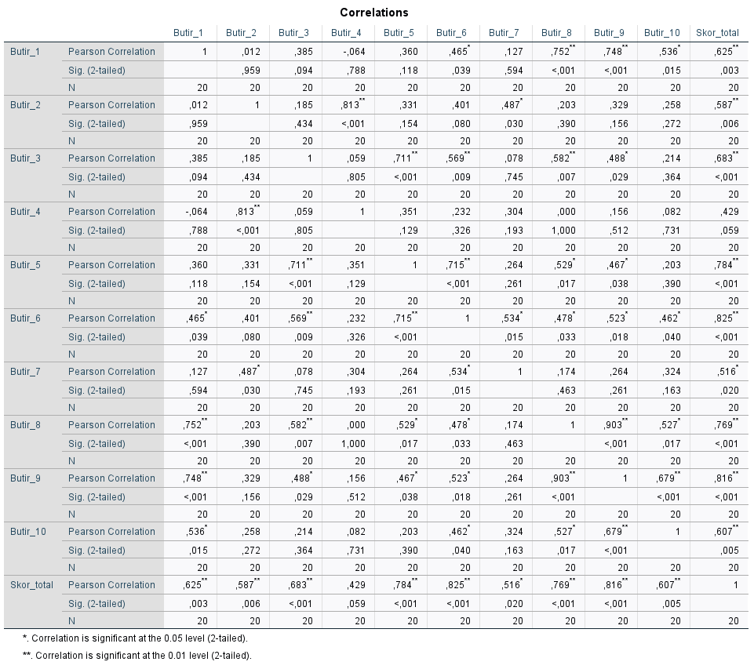
Contoh Kasus II

Slide 41
Contoh Kasus II
Hasil uji Validitas
Pertanyaan | r hitung | r tabel | Validitas
Butir 1 | 0,625 | > 0,444 | Valid
Butir 2 | 0,587 | > 0,444 | Valid
Butir 3 | 0,683 | > 0,444 | Valid
Butir 4 | 0,429 | > 0,444 | Valid
Butir 5 | 0,784 | > 0,444 | Valid
Butir 6 | 0,825 | > 0,444 | Valid
Butir 7 | 0,516 | > 0,444 | Valid
Butir 8 | 0,769 | > 0,444 | Valid
Butir 9 | 0,816 | > 0,444 | Valid
Butir 10 | 0,607 | > 0,444 | Valid

Slide 42
Contoh Kasus II
UJI KEDUA : RELIABILITAS
Langkah 1 : Pilih menu [Analyze] ► [Scale] ►[Reliability Analysis]
Langkah 2 : Masukkan semua skor item (butir), tanpa skot total kuesioner ke dalam kolom Items:, Pilih Model [Alpha],
Langkah 3 : klik tombol [Statistics] lalu pada opsi Descriptives for pilih [Scale if item deleted] dilanjutkan meng-klik [Continue].
Langkah 4 : diakhiri dengan meng-klik [OK]

Slide 43

Contoh Kasus II
Menurut Wiratna Sujerweni (2014), kuisioner dikatakan reliable jika nilai Cronbach’s Alpha > 0,6 / 60%

Slide 44


Terimakasih

